Slide 1
«Бравые
солдаты»

Slide 2
Российский воин бережёт
Родной страны покой и славу!
Он на посту – и наш народ
Гордится Армией по праву.
Спокойно дети пусть растут
В Российской солнечной Отчизне
Он охраняет мирный труд,
Прекрасный труд во имя жизни.

Slide 4
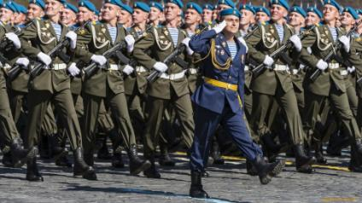
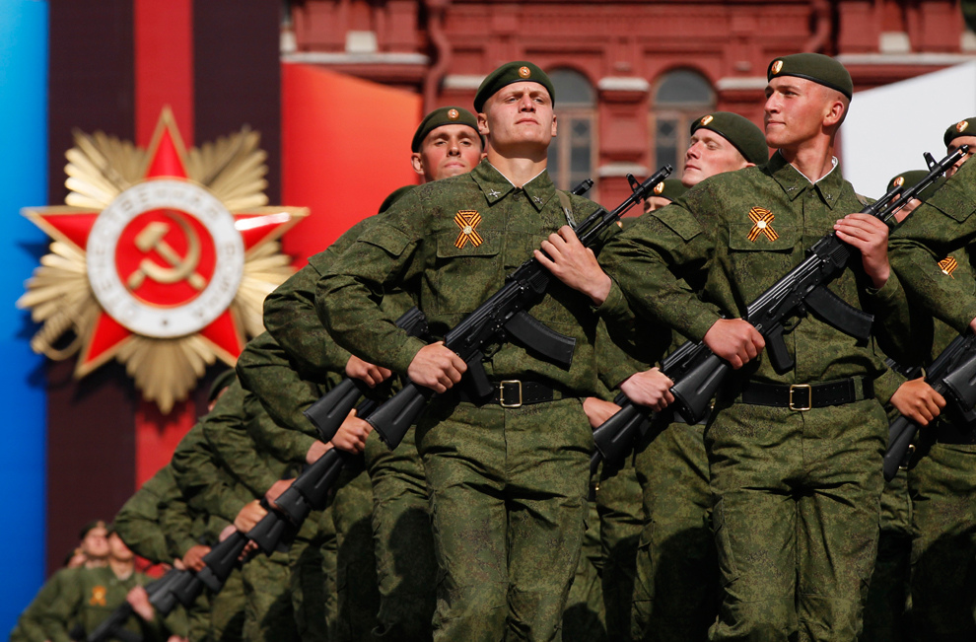
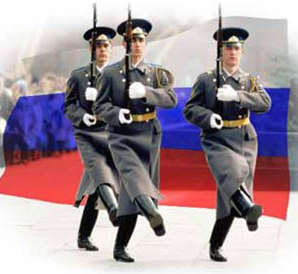

Slide 5
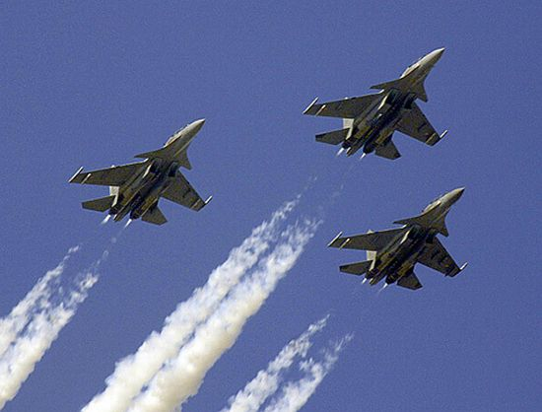
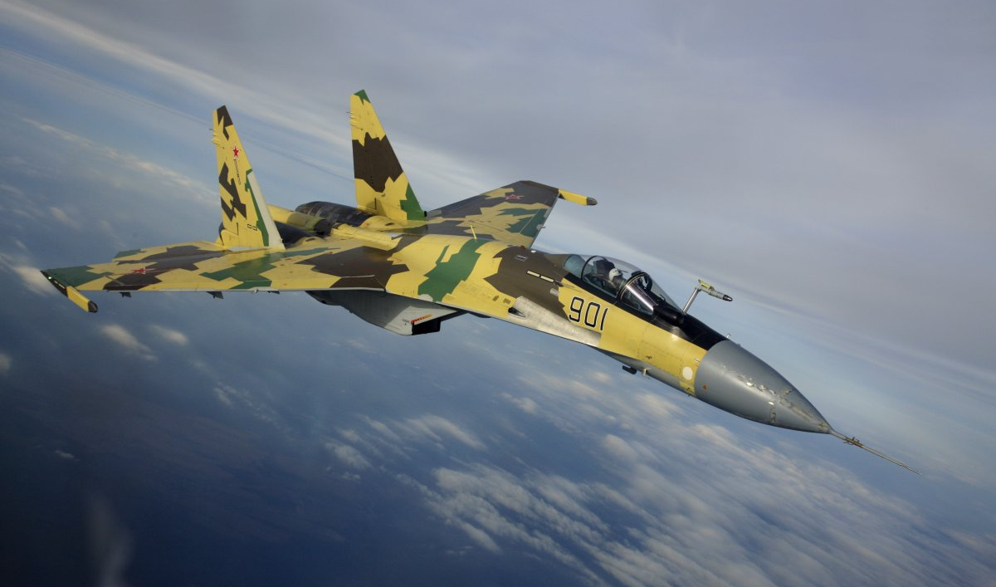
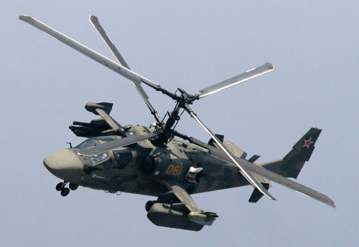

Slide 6
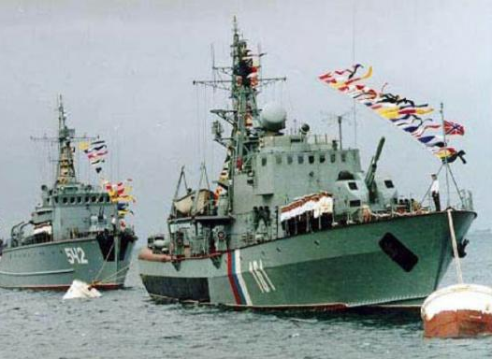

Slide 7
